Slide 1





第一章： 整式的加减
1. 幂的乘除

Slide 2





2. 整式的乘法

Slide 3


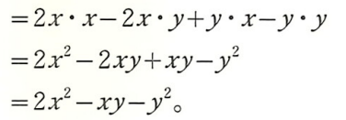



3. 乘法公式

Slide 4




4. 整式的除法

Slide 5





Slide 6




Slide 7
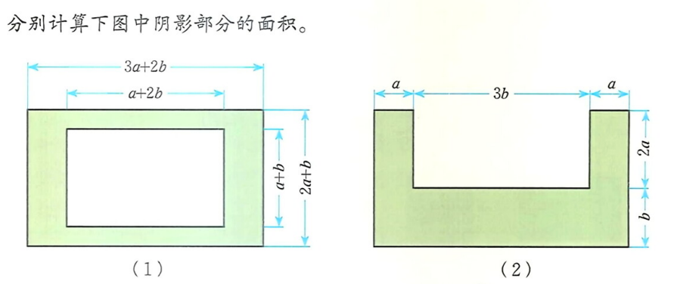


Slide 8
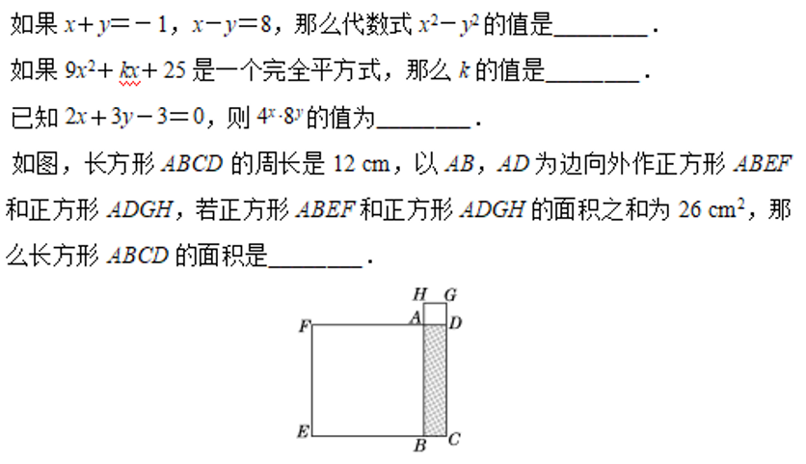

Slide 9


